Slide 1
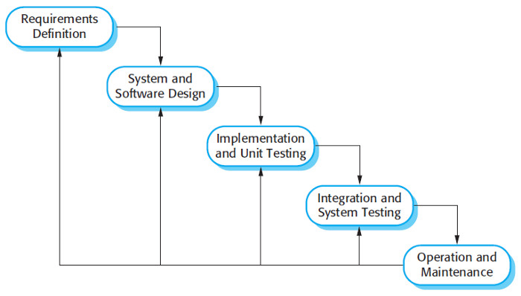
Waterfall model
- Is a sequential approach, where each fundamental activity of a process represented as a separate phase, arranged in linear order
- You must plan and schedule all of the activities before starting working on them (plan-driven process).
Notes:
Là một cách tiếp cận tuần tự, trong đó mỗi hoạt động cơ bản của một quá trình được biểu thị như một giai đoạn riêng biệt, được sắp xếp theo thứ tự tuyến tính
Sử dụng khi nào?
Về nguyên tắc, mô hình thác nước chỉ nên được áp dụng khi các yêu cầu được hiểu rõ và không có khả năng thay đổi triệt để trong quá trình phát triển vì mô hình này có cấu trúc tương đối cứng nên tương đối khó thích ứng với sự thay đổi khi quá trình đang diễn ra.

Slide 2
When To Use?
In principle, the waterfall model should only be applied when requirements are well understood and unlikely to change radically during development as this model has a relatively rigid structure which makes it relatively hard to accommodate change when the process in underway.
Notes:
Là một cách tiếp cận tuần tự, trong đó mỗi hoạt động cơ bản của một quá trình được biểu thị như một giai đoạn riêng biệt, được sắp xếp theo thứ tự tuyến tính
Sử dụng khi nào?
Về nguyên tắc, mô hình thác nước chỉ nên được áp dụng khi các yêu cầu được hiểu rõ và không có khả năng thay đổi triệt để trong quá trình phát triển vì mô hình này có cấu trúc tương đối cứng nên tương đối khó thích ứng với sự thay đổi khi quá trình đang diễn ra.

Slide 3
Benefits
The waterfall model is consistent with other engineering process models and documentation is produced at each phase.
Notes:
Mô hình thác nước nhất quán với các mô hình quy trình kỹ thuật khác và tài liệu được tạo ở mỗi giai đoạn.

Slide 4
Problems
Inflexible partitioning of the project into distinct stages makes it difficult to respond to changing customer requirements.
The waterfall model is mostly used for large systems engineering projects where a system is developed at several sites.
Notes:
Việc phân chia dự án thành các giai đoạn riêng biệt không linh hoạt gây khó khăn cho việc đáp ứng các yêu cầu thay đổi của khách hàng.
Mô hình thác nước chủ yếu được sử dụng cho các dự án kỹ thuật hệ thống lớn, nơi một hệ thống được phát triển tại một số địa điểm.

Slide 5
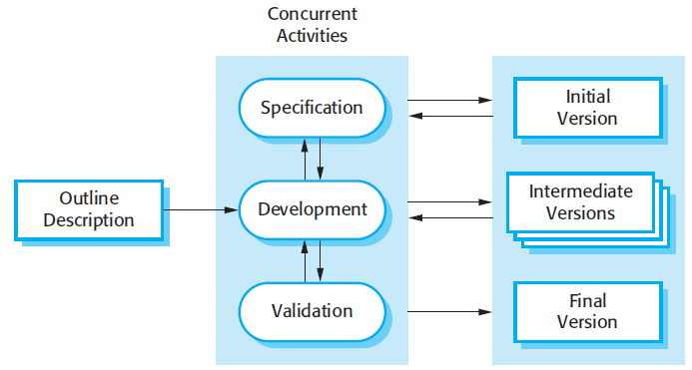
Incremental model
Is based on the idea of developing an initial implementation, exposing this to user feedback, and evolving it through several versions until an acceptable system has been developed.
Notes:
Mô hình tang dần
dựa trên ý tưởng phát triển một triển khai ban đầu, cho phép người dùng phản hồi và phát triển nó qua nhiều phiên bản cho đến khi phát triển được một hệ thống có thể chấp nhận được.
Sự phát triển gia tăng dựa trên ý tưởng phát triển một bản triển khai ban đầu, cho thấy điều này với phản hồi của người dùng và phát triển nó qua một số phiên bản cho đến khi một hệ thống chấp nhận được đã được phát triển.Các hoạt động của một quá trình không tách rời nhau mà xen kẽ với các phản hồi liên quan đến các hoạt động đó.
Outline Description Mô tả phác thảo
Concurrent Activities Hoạt động đồng thời
Specification Sự chỉ rõ
Development Sự phát triển
Validation Thẩm định
Initial Version Phiên bản đầu tiên
Intermediate Versions Phiên bản trung gian
Final Versionc Phiên bản cuối cùng

Slide 6
Benefits
The cost of accommodating changing customer requirements is reduced.
It is easier to get customer feedback on the development work that has been done.
More rapid delivery and deployment of useful software to the customer is possible.
Early increments act as a prototype to help elicit requirements for later increments.
Lower risk of overall project failure.
The highest priority system services tend to receive the most testing.
Notes:
Giảm chi phí đáp ứng các yêu cầu thay đổi của khách hàng.
Sẽ dễ dàng hơn để nhận được phản hồi của khách hàng về công việc phát triển đã được thực hiện.
Có thể phân phối nhanh hơn và triển khai phần mềm hữu ích cho khách hàng.
Các bước tăng ban đầu hoạt động như một nguyên mẫu để giúp gợi ra các yêu cầu cho các bước tăng sau này.
Giảm rủi ro thất bại tổng thể của dự án.Các dịch vụ hệ thống có mức độ ưu tiên cao nhất có xu hướng nhận được nhiều thử nghiệm nhất.
Các dịch vụ hệ thống có mức độ ưu tiên cao nhất có xu hướng nhận được nhiều thử nghiệm nhất.

Slide 7
Problems
System structure tends to degrade as new increments are added.
Most systems require a set of basic facilities that are used by different parts of the system.
Iterative development can also be difficult when a replacement system is being developed.
The essence of iterative processes is that the specification is developed in conjunction with the software.
Notes:
Đòi hỏi cấu trúc hệ thống tốt, nếu không có hệ thống gặp trục trặc ở phần tiếp đó,
Cấu trúc hệ thống có xu hướng suy giảm khi các bước tăng mới được thêm vào. (Khi đưa them ý kién mới vào, cấu trúc không còn như ban đầu nữa, họ yêu cầu them ứng dụng them chức năng, phải them mà không được sử dụng cấu trúc ban đầu)
Hầu hết các hệ thống yêu cầu một tập hợp các phương tiện cơ bản được các bộ phận khác nhau của hệ thống sử dụng.
Việc phát triển lặp đi lặp lại cũng có thể khó khăn khi một hệ thống thay thế đang được phát triển.
Bản chất của các quy trình lặp là đặc điểm kỹ thuật được phát triển cùng với phần mềm.
Đây là những hệ thống rất lớn mà sự phát triển có thể liên quan đến các nhóm làm việc ở các địa điểm khác nhau, một số hệ thống nhúng trong đó phần mềm phụ thuộc vào sự phát triển phần cứng và một số hệ thống trong đó tất cả các yêu cầu phải được phân tích để kiểm tra các tương tác có thể ảnh hưởng đến sự an toàn hoặc bảo mật của hệ thống. •
Tất nhiên, các hệ thống này đều gặp phải các vấn đề không chắc chắn và yêu cầu thay đổi.
Do đó, để giải quyết những vấn đề này và nhận được một số lợi ích của sự phát triển gia tăng, một quy trình có thể được sử dụng trong đó một nguyên mẫu hệ thống được phát triển lặp đi lặp lại và được sử dụng làm nền tảng cho thí nghiệm với các yêu cầu và thiết kế của hệ thống.
Với kinh nghiệm đạt được từ nguyên mẫu, các yêu cầu cuối cùng có thể được đồng ý.

Slide 8
When not to use?
There are some types of system where incremental development is not the best approach
Notes:
Có một số loại hệ thống mà sự phát triển gia tăng không phải là cách tiếp cận tốt nhất. (Đây là những hệ thống rất lớn mà sự phát triển có thể liên quan đến các nhóm làm việc ở các địa điểm khác nhau, một số hệ thống nhúng trong đó phần mềm phụ thuộc vào sự phát triển phần cứng và một số hệ thống trong đó tất cả các yêu cầu phải được phân tích để kiểm tracác tương tác có thể ảnh hưởng đến sự an toàn hoặc bảo mật của hệ thống.)
Có một số tính năng và mục tiêu rủi ro không cao.
Khi không có nhu cầu phát hành sớm một sản phẩm phát sinh
Tất nhiên, các hệ thống này đều gặp phải các vấn đề không chắc chắn vàyêu cầu thay đổi.
Do đó, để giải quyết những vấn đề này và nhận được một sốlợi ích của sự phát triển gia tăng, một quy trình có thể được sử dụng trong đómột nguyên mẫu hệ thống được phát triển lặp đi lặp lại và được sử dụng làm nền tảng chothí nghiệm với các yêu cầu và thiết kế của hệ thống. Với kinh nghiệmđạt được từ nguyên mẫu, các yêu cầu cuối cùng có thể được đồng ý.

Slide 9
Incremental model vs Waterfall model
The cost of accommodating changing customer requirements is reduced. The amount of analysis and documentation that has to be redone is much less than that’s required with waterfall model.
It’s easier to get customer feedback on the work done during development than when the system is fully developed, tested, and delivered.
More rapid delivery of useful software is possible even if all the functionality hasn’t been included. Customers are able to use and gain value from the software earlier than it’s possible with the
Notes:
Incremental software development is better than a waterfall approach for most business, e-commerce, and personal systems.
By developing the software incrementally, it is cheaper and easier to make changes in the software as it is being developed.
Compared to the waterfall model, incremental development has three important benefits:
The cost of accommodating changing customer requirements is reduced. The amount of analysis and documentation that has to be redone is much less than that’s required with waterfall model.
It’s easier to get customer feedback on the work done during development than when the system is fully developed, tested, and delivered.
More rapid delivery of useful software is possible even if all the functionality hasn’t been included. Customers are able to use and gain value from the software earlier than it’s possible with the
Phát triển phần mềm gia tăng tốt hơn so với cách tiếp cận thác nước cho hầu hết các hệ thống kinh doanh, thương mại điện tử và cá nhân.
Bằng cách phát triển phần mềm tăng dần, sẽ rẻ hơn và dễ dàng hơn để thực hiện các thay đổi trong phần mềm khi nó đang được phát triển.
So với mô hình thác nước, mô hình tang trưởng có ba lợi ích quan trọng:
Giảm chi phí đáp ứng các yêu cầu thay đổi của khách hàng.
Số lượng phân tích và tài liệu phải được thực hiện lại ít hơn nhiều so với yêu cầu với mô hình thác nước.Nhận phản hồi của khách hàng về công việc được thực hiện trong quá trình phát triển sẽ dễ dàng hơn so với khi hệ thống được phát triển, thử nghiệm và chuyển giao đầy đủ.Có thể phân phối nhanh hơn phần mềm hữu ích ngay cả khi tất cả các chức năng chưa được bao gồm. Khách hàng có thể sử dụng và nhận được giá trị từ phần mềm sớm hơn so với mô hình thác nước.

